Slide 1
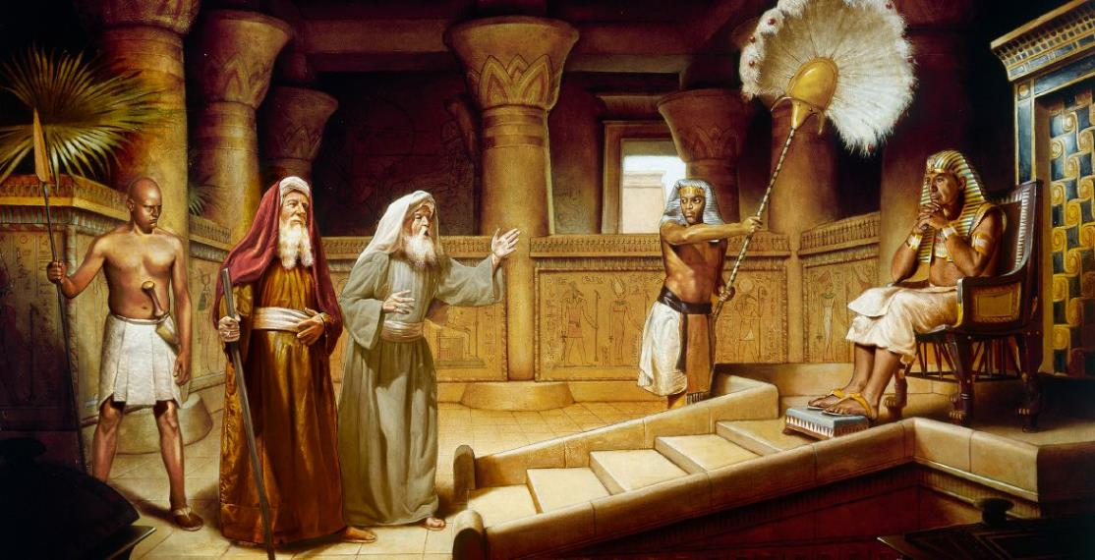
MWANZO MGUMU
Lessoni ya 3 kwa ajilli ya Julai 19, 2025

Slide 2
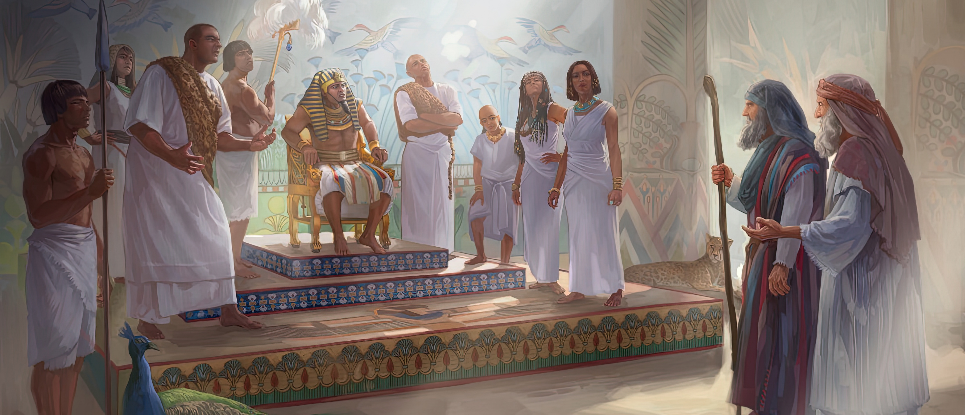
“Baadaye Musa na Haruni wakaingia na kumwambia Farao, Bwana, Mungu wa Israeli, asema hivi, Waacheni watu wangu waende zao, ili wanifanyie sikukuu jangwani. Farao akasema, Bwana ni nani, hata niisikilize sauti yake, na kuwapa Israeli ruhusa waende zao? Simjui Bwana, wala sitawaacha Israeli waende zao ’ ” Kutoka 5:1, 2

Slide 3

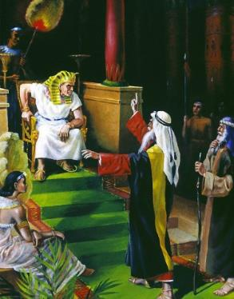
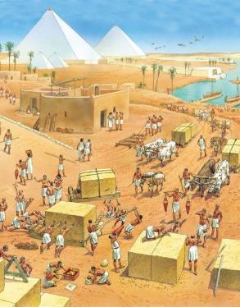
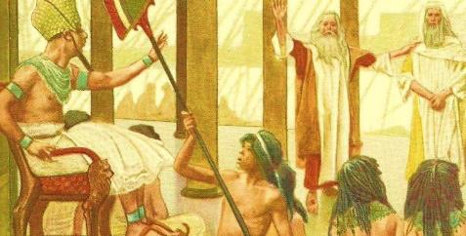




Kama Musa alivyohisi, haingekuwa rahisi kwa Farao kuruhusu Israeli kuondoka Misri.
Wala haikuonekana kuwa na mantiki kuacha tu idadi kubwa ya watu wenye manufaa waende huru, wakifanya kazi ambazo Wamisri hawakutaka kufanya.
Kwa hivyo, matumaini ya watu yalikuwa katika miujiza ambayo ingemlazimisha Farao kujibu kwa uthabiti ombi lao.
Ombi lilitolewa; lilikataliwa; kulikuwa na kulipiza kisasi; Musa hakufanya chochote cha kimiujiza; … cha kukatisha tamaa.
Ombi: "Waache watu wangu waende."
  Mwitikio wa Farao (Kutoka 5:1-2)
  Mwitikio wa watu (Kutoka 5:3-21)
  Mwitikio wa Mungu (Kutoka 5:22-6:8)
  Jibu la Musa (Kutoka 6:9-13)
Jukumu la Musa na Haruni (Kutoka 6:28-7:7)

Slide 4

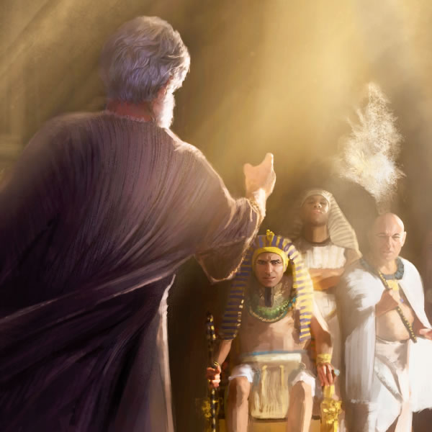
OMBI
"WAACHENI WATU WANGU WAENDE"

Slide 5


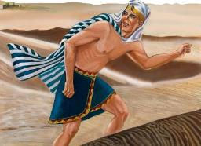
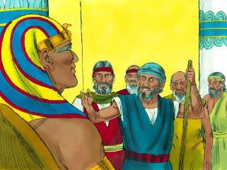
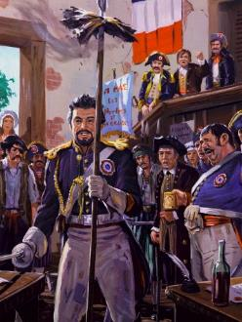
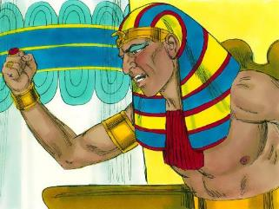
JIBU LA FARAO
Farao akasema, Bwana ni nani, hata niisikilize sauti yake, na kuwapa Israeli ruhusa waende zao? Mimi simjui Bwana, wala sitawapa Israeli ruhusa waende zao.” (Kutoka 5:2)
Thutmose III alikuwa mtoto wakati aliwekwa kwenye kiti cha enzi chini ya utawala wa Hatshepsut ili kuzuia Musa kutangazwa kuwa Farao. Musa alikimbia Misri wakati Thutmose alikuwa bado kijana.
Miaka arobaini baadaye, Musa alijikuta tena mahakamani. Je, alikuwa amekuja kudai haki yake ya kiti cha enzi? Sivyo kabisa. Ombi lilikuwa rahisi: "Waache watu wangu waende"
(Kut . 5-1)
Mwitikio wa Thutmose ni changamoto, sio kwa Musa, bali kwa Mungu mwenyewe. Kwa kifupi, alikuwa akipinga uwepo wa Mungu (Kut . 5 - 2
Mtazamo wake unatumiwa katika Ufunuo kama ishara ya kuwakilisha taifa la Ufaransa wakati wa mapinduzi ya karne ya 18 (Ufu. 11:8). Kama Farao, Jamhuri ya Ufaransa ilitangaza dini kufutwa na kujitangaza kuwa taifa lisilomwamini Mungu.

Slide 6


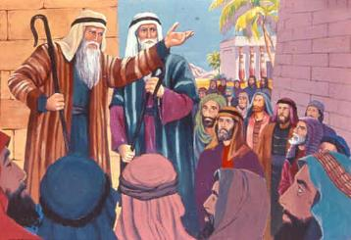
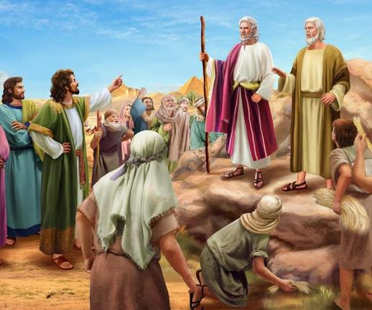
MWITIKIO WA WATU
"Wakawaambia, Bwana awatazame na kuhukumu, kwa kuwa mmetufanya machukizo machoni pa Farao na watumishi wake, kwa kutia upanga mikononi mwao kutuua." (Kutoka 5:21)
Musa alipofanya ishara ambazo Mungu alikuwa amempa mbele ya watu, waliamini na kuabudu (Kut. 4:29-31). Tunaweza kufikiria jinsi walivyosubiri kwa hamu jibu la Farao kwa ombi lao.
Jibu halikutarajiwa kabisa. Farao hakukataa tu, bali aliwalazimisha kufanya kazi hiyo bila kuwapa vifaa muhimu, lakini akidai matokeo yale yale (Kut. 5:6-8). Kisingizio cha kuweka utaratibu huo usio na mantiki kilikuwa nini?
Musa na Haruni-kwa mujibu wa Thutmose waliwafanya "wapumzike [ shabbat ] kutoka katika kazi zao" (Kut. 5: 5. Ikiwa wangekuwa na wakati wa kuzungumza juu ya dini na uhuru, wangekuwa pia na wakati wa kutafuta majani (Kut. 5:9, 17).
Walipotendewa vibaya, wasimamizi wa kazi walilalamika kwa Farao, lakini walipuuzwa. Kisha wakageuka dhidi ya Musa na Haruni, wakiwashtaki kwa kufanya hali yao kuwa mbaya zaidi (Kut. 5:20-21).

Slide 7


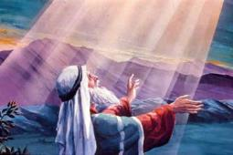
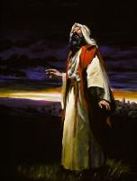
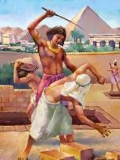
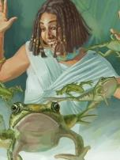
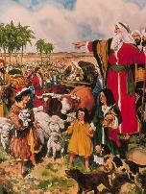
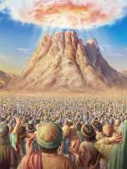
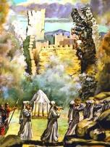
MWITIKIO WA MUNGU
“Bwana akamwambia Musa, Sasa utaona nitakachomtendea Farao; kwa maana atawaacha waende zao kwa mkono wenye nguvu, na kwa mkono wenye nguvu atawafukuza kutoka nchi yake.” (Kutoka 6:1)
Farao anamkasirikia Musa. Watu humkasirikia Musa. Musa… hana hasira, lakini anafadhaika, na anamgeukia Mungu kwa mashaka yake: “Kwa nini unawatesa watu hawa? Kwa nini ulinituma?” Kut. 5:22
Hebu tuchunguze mwitikio wa Mungu (Kut. 6:1-8):
Tazama nilichofanya.
Niliwatokea manabii
Nitakachofanya
Nitaondoa ukandamizaji wa Wamisri kutoka kwao
Nitawakomboa kutoka utumwani
Niliweka agano langu nao
Niliahidi kuwapa nchi ya Kanaani
Nimesikia malalamiko ya watu
Nimekumbuka ahadi yangu
Nitatumia nguvu zangu
Nitawafanya watu wangu
Nitakuwa Mungu wao
Nitawapa nchi ya Kanaani

Slide 8


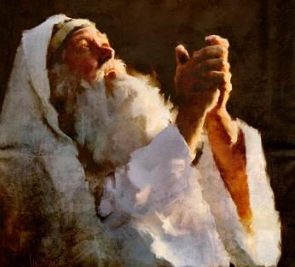
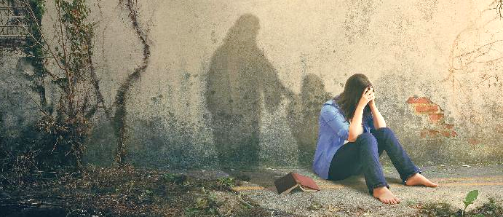
JIBU LA MUSA
"Musa akasema mbele za Bwana, Tazama, wana wa Israeli hawatanisikiliza; basi Farao atanisikilizaje, kwa kuwa mimi ni mwepesi wa midomo?" (Kutoka 6:12)
Baada ya maneno ya Mungu ya kutia moyo, Musa alizungumza na watu tena, lakini hawakusikiliza (Kut. 6:9). Kisha Mungu akamwomba azungumze na Farao tena ili aombe uhuru wa Israeli (Kut. 6:10-11).
Musa alikataa, na akatoa tena visingizio vyake: Ikiwa watu wangu hawatanisikiliza, Farao atanisikiaje, wakati ninasema vibaya kama mimi?
(Mfano 6-12
Musa alikuwa amevunjika moyo, amefadhaika, na kuvunjika moyo. Lakini, kama watu wengine wakuu ambao walihisi vile vile - kama vile Asafu na Ayubu - hakukata tamaa. Imani yake kwa Mungu ilikuwa na nguvu zaidi kuliko hisia zake za sasa.
Tunapopata kuvunjika moyo, hebu tufanye maneno ya Asafu kuwa yetu wenyewe: “Lakini mimi nipo pamoja nawe daima, kwa maana wewe unanishika mkono wangu wa kuume. Unaniongoza kwa ushauri wako, na baadaye utanikaribisha kwenye utukufu. Nina nani mbinguni ila wewe? Ikiwa niko pamoja nawe, sitamani chochote duniani. Mwili wangu na roho yangu vinaweza kushindwa, lakini Mungu huimarisha moyo wangu; yeye ni urithi wangu wa milele ” (Zab. 73:23-26 SUV ).

Slide 9

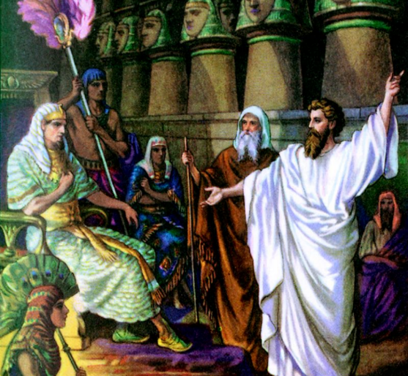
JUKUMU
YA MUSA
NA HARUNI

Slide 10

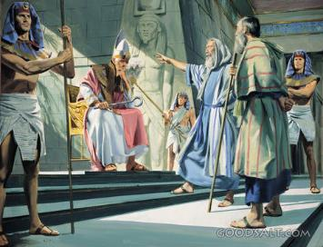
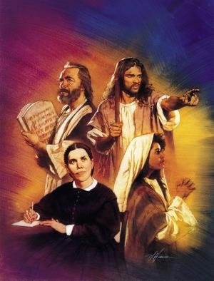
“Bwana akamwambia Musa, Tazama, nimekufanya wewe kuwa Mungu kwa Farao, na Haruni ndugu yako atakuwa nabii wako.” (Kutoka 7:1)
Inaonekana kwamba "Sijui jinsi ya kuzungumza" ilikuwa kisingizio cha Musa alichokipenda zaidi. Alimkasirisha Mungu hata na huyu! Lakini Mungu ana suluhisho kwa kila kitu: Haruni, ndugu yake mzungumzaji, angekuwa "kinywa" cha Musa. Musa alizungumza na ndugu yake, na alizungumza na wengine (Kut. 4:10-16).
Baada ya kushindwa kwa awali huko Misri, Mungu alilazimika kumkumbusha Musa tena jukumu la Haruni kama msaidizi na msemaji wake (Kut. 7:1-2).
Katika hafla hii, alilinganisha na jukumu la manabii. Wanapokea ujumbe kutoka kwa Mungu na kutupatia. Kwa maana hii, Musa anachukua jukumu la Mungu, na Haruni la nabii.
Kama ambavyo ingetokea baadaye kwa manabii wengi, Mungu alionya kwamba ujumbe wake haungesikika, na kwamba angelazimika kutenda kwa nguvu kubwa (Kut. 7:3).
Kama manabii wa baadaye, Musa alipaswa kuzungumza na watu na Farao, "wakisikiliza au wakigeuka, kwa maana ni waasi sana"
(Eze. 2:7). Hii pia ni kweli kwetu, kwani sisi ni sauti ya Mungu inayosikika hapa duniani.

Slide 11

"Waebrania walikuwa na matumaini ya kupata uhuru wao bila jaribu lolote maalum la imani yao, bila shida halisi au mateso. Lakini bado hawakuwa tayari kwa ukombozi. Walikuwa na imani kidogo kwa Mungu na hawakuwa tayari kuvumilia kwa subira mateso yao hadi alipoona inafaa kutenda kwa niaba yao. Wengi waliridhika kubaki utumwani badala ya kukabiliana na shida ambazo zingehudhuria kuhamishwa kwenda nchi ya kigeni; na tabia za wengine zilikuwa kama zile za Wamisri hivi kwamba walipendelea kuishi Misri. Kwa hivyo, Bwana hakuwaokoa kwa udhihirisho wa kwanza wa nguvu zake mbele ya Farao. Alipanga matukio ili roho ya udhalimu ya mfalme wa Misri iweze kuendelezwa kikamilifu na ili aweze kujidhihirisha kwa watu Wake. Walipoona haki yake, nguvu zake, na upendo wake, wangechagua kuondoka Misri na kujitolea kwa utumishi wake.”
EGW (Patriarchs and Prophets, uk. 243)

